Slide 1
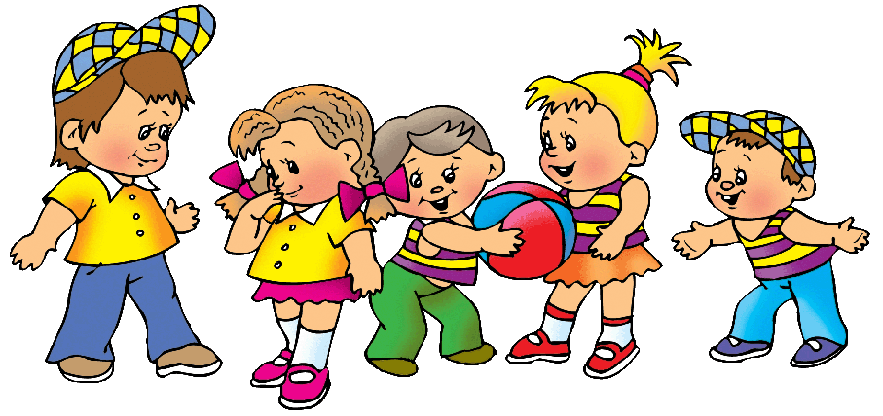
Использование подвижных игр в разных формах работы с детьми дошкольного возраста
Презентацию подготовила:
Старший воспитатель Кузнецова О.М.
Октябрь, 2024 год

Slide 2
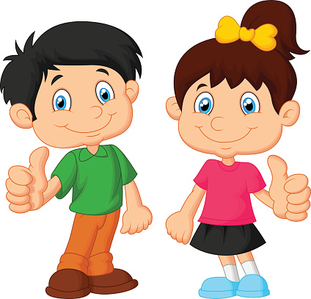
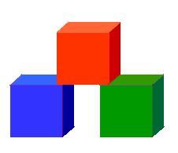
Подвижная игра
Подвижная игра – одно из важных средств всестороннего воспитания детей дошкольного возраста.
Характерная ее особенность – комплексность воздействия на организм и на все стороны личности ребенка: в игре одновременно осуществляется физическое, умственное, нравственное, эстетическое и трудовое воспитание.

Slide 3
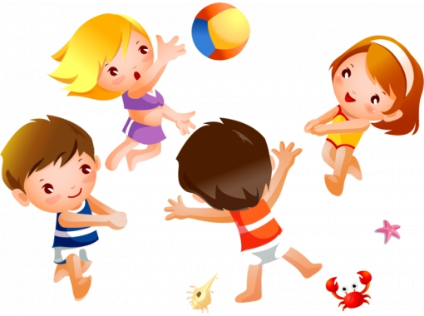
Классификация подвижных игр
1. По сложности:
- элементарные: сюжетные, бессюжетные, игры-аттракционы, игры-забавы;
- сложные: (игры с элементами спорта, со старшего возраста): городки, игры с элементами футбола, волейбола,
баскетбола, хоккея, бадминтона, настольного тенниса.
2. По двигательному содержанию:
(игры с ходьбой, бегом, с лазанием, с прыжками, с метанием).
3. По степени физической нагрузки:
(игры большой подвижности, игры средней подвижности, игры малой подвижности).
4. По преимущественному формированию физических качеств:
(игры на формирование ловкости, быстроты, выносливости, игры на формирование силы).
5. По использованию пособий и снарядов:
- игры с предметами (флажки, ленточки, мячи, обручи, скакалки, шнуры и др.);
- игры с крупными гимнастическими пособиями (гимнастическая стенка, гимнастическая скамейка, кубы, доски и др.)
6. По принципу организации детей:
(одиночные и командные игры).
7. По возрастному принципу:
(игры для детей младшего, среднего и старшего дошкольного возраста).
8. По сезону (летние, осенние, зимние, весенние).
9. По месту проведения игр (в помещении, на открытом воздухе, в бассейне).

Slide 4
Формы работы с применением подвижных игр
1. Физкультурно-оздоровительные мероприятия:
- утренняя гимнастика в виде подвижных игр;
- двигательные паузы 1-2 подвижные игры между занятиями статического характера;
- физкультминутка 1 малоподвижная игра на занятиях познавательного цикла;
- подвижные игры на прогулке 1-2 игры большой подвижности с учетом сезона;
-оздоровительная гимнастика после дневного сна (2 часть гимнастики после сна в виде подвижной игры)
2. Физкультурные занятия:
- в основной части занятия игра большой и средней подвижности;
- игра малой подвижности в заключительной части
3. Самостоятельная деятельность:
-самостоятельная двигательная деятельность, подвижные игры с участием воспитателя (в группе и на воздухе)
-самостоятельные подвижные игры без участия воспитателя (в группе и на воздухе)
4. Физкультурно-массовые мероприятия:
- физкультурный досуг: подвижные и малоподвижные игры, игры аттракционы, в соответствии с сюжетом досуга или развлечения;
-физкультурно-спортивные праздники: подвижные и малоподвижные игры, игры аттракционы, в соответствии с сюжетом праздника;
- игры-соревнования между возрастными группами, подвижные игры-соревнования;
-неделя здоровья(каникулы) подвижные игры с участием воспитателя (в группе и на воздухе)

Slide 5
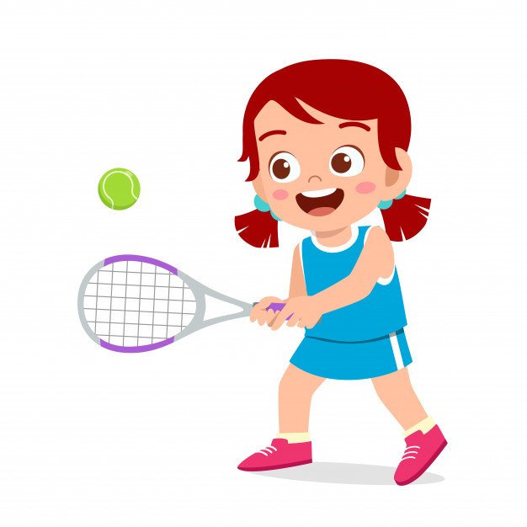
Выбор игры зависит:
1. От задач воспитания.
2. От состояния здоровья детей.
3. От возрастных особенностей детей.
4. От времени года.
5. От погодных условий.
6. От интересов детей.
7. От физической подготовленности детей.
8. От места игры в режиме дня.
9. От состава группы детей.
10. От степени организованности и дисциплинированности детей.

Slide 6
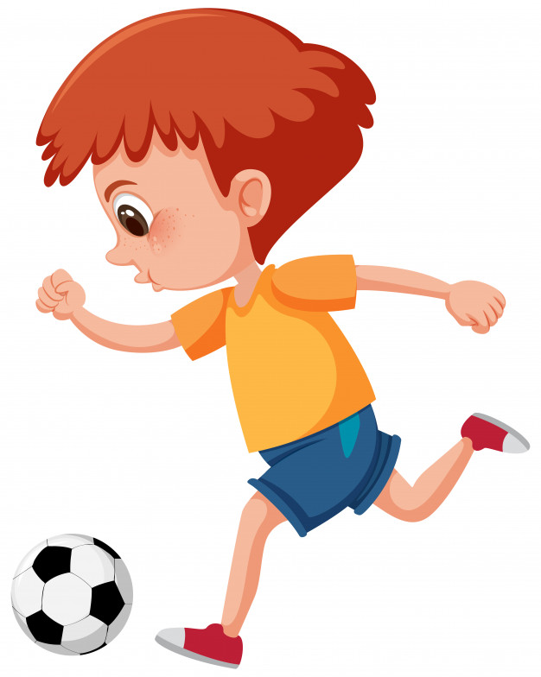
ПРОДОЛЖИТЕЛЬНОСТЬ ИГРЫ:
- Игры большой подвижности повторяются 3 -4 раза.
- Игры более спокойные повторяются 4 – 6 раз.
В МЕСЯЦ МЫ ПЛАНИРУЕМ В СРЕДНЕМ 4 НОВЫЕ ИГРЫ.
Возрастная группа | В дни физкультурных занятий | В другие дни
Младшие группы | 6 – 8 минут | 10-15 минут
Средние группы | 6 – 10 минут | 15 – 20 минут
Старшие группы | 15 – 20 минут | 25 – 30 минут
Подготовительные гр. | 20 – 25 минут | 30 – 35 минут

Slide 7
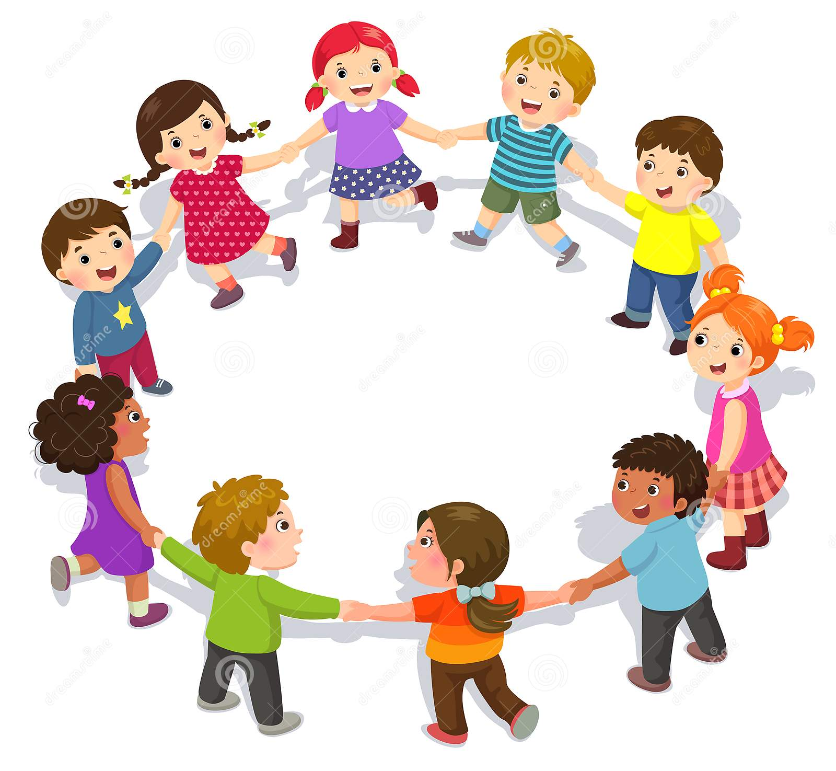
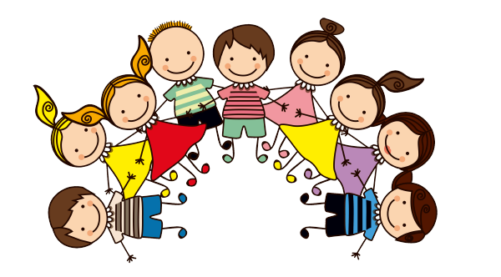
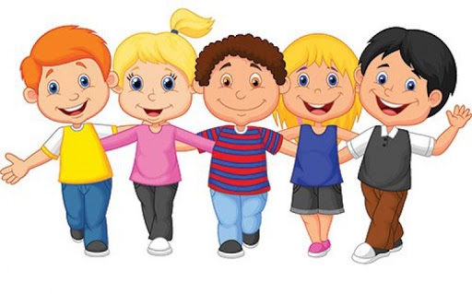
Организация играющих
Объясняя игру, важно правильно разместить детей. Детей младшей группы воспитатель чаще всего ставит так, как это нужно для игры (например, в круг).
Более старших детей можно построить в шеренгу, полукругом или собрать около себя (стайкой).
Воспитатель должен стоять так, чтобы его видели все (лицом к детям при построении в шеренгу, полукругом; рядом с ними, если дети собраны в круг).
При разделении на колонны, звенья, команды надо группировать сильных детей с более слабыми, особенно в таких играх, где есть элемент соревнования.

Slide 8
Объяснение игры
Младший возраст | Средний возраст | Старший возраст
Все объяснения делаются, как правило, в ходе игры. Не прерывая ее воспитатель размещает и перемещает детей, рассказывает, как нужно действовать. | Педагог сообщает название, раскрывает содержание и объясняет правила до начала игры. Объяснение содержания и правил игры должно быть кратким, точным. | Объясняя, особо нужно выделять правила игры. В ходе объяснений уточняются правила игры (с помощью вопросов).
Объяснение часто сопровождается показом: как выезжает автомобиль, как прыгает зайчик и др. Это делает воспитатель. Объяснение должно быть эмоциональным, большое значение имеет интонация. | Если игра очень сложная, то не рекомендуется сразу же давать подробное объяснение, можно сначала объяснить главное, а потом, в процессе игры, дополнить основной рассказ деталями. | Если игра знакома детям, можно привлекать их самих к объяснению. Для показа движений можно привлечь детей (по выбору воспитателя).

Slide 9
Алгоритм/этапы
взаимодействия
воспитателя с детьми
в процессе применения
оздоровительных подвижных игр
по технологии Кудрявцева В.Т.
Сбор детей на игру
Объяснение правил
Распределение ролей
Руководство игрой
Подведение итога

Slide 10
Приёмы руководства
Приёмы предварительного взаимодействия, направленные на усвоение новой подвижной игры и её возникновения:
- игровые ситуации
- наблюдения
- изготовление атрибутов к игре
- обучающие игры с участием педагога и игры-упражнения
Приёмы, направленные на начало самостоятельной подвижной игры детей:
- игровой приём (внесение игрушки или приход персонажа)
- принятие педагогом роли на себя
- художественное слово(зазывалки, заклички, загадки)
- сюрпризный момент
- внесение нового атрибута к игре или изготовление его на глазах у детей
- создание проблемной игровой ситуации
- считалка
Приёмы, направленные на руководство ходом игры:
- наблюдения
- совет, указание в игровой форме
- игровая коммуникация
Приёмы, направленные на окончание игры:
- сигнал (звуковой, зрительный, словесный)
- положительная оценка действий детей с акцентом на позитивные успехи и качество выполнения движений
- анализ игровых действий и взаимоотношений с акцентом на перспективу
Приёмы, используемые после игры:
- подведение итога
- рассказывание «Как мы играли»
- сюжетное рисование «Нарисуй, как мы будем играть»
- рисование схематичных моделей игры
- моделирование подвижной игры с помощью режиссерской игры(«Гномики играют в подвижную игру»)
- пополнение среды новым материалом
-обогащение игры новыми движениями и вариантами

Slide 11
Средняя группа
Цель этих игр: развитие находчивости, сообразительности, умения перевоплощаться, ориентироваться в пространстве и на слово при построении действия, формирование выразительности и произвольности движений и поведения, овладение языком движений.
«Чиполлино»
На пеньке сижу, Мелки колышки тешу. Огород горожу, Лук зеленый посажу.

Slide 12
Старшая группа.
Цель этих игр: развитие находчивости, сообразительности, сноровки, выразительности движений, умения перевоплощаться, ориентироваться на действия других при построении индивидуального действия, реагировать на слово.
«Усни - трава»
Дальний лес стоит стеной,
А в лесу, в глуши лесной, На суку сидит сова.
Там растет усни - трава.
Говорят, усни - трава Знает сонные слова.
Как шепнет она слова, Сразу никнет голова.

Slide 13
Подготовительная группа.
Цель этих игр: развитие быстроты реакции, оперативности мышления, находчивости сообразительности, сноровки, умения ориентироваться на слово, перевоплощаться, овладение языком движений.
«Найди себе пару»
«Стой! Ребята, не зевайте, быстро пару выбирайте!»

